Slide 2
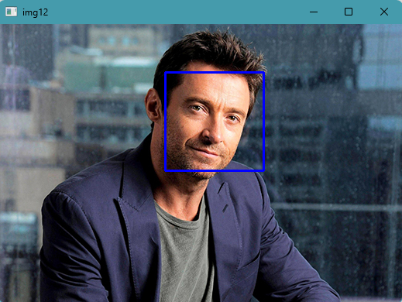
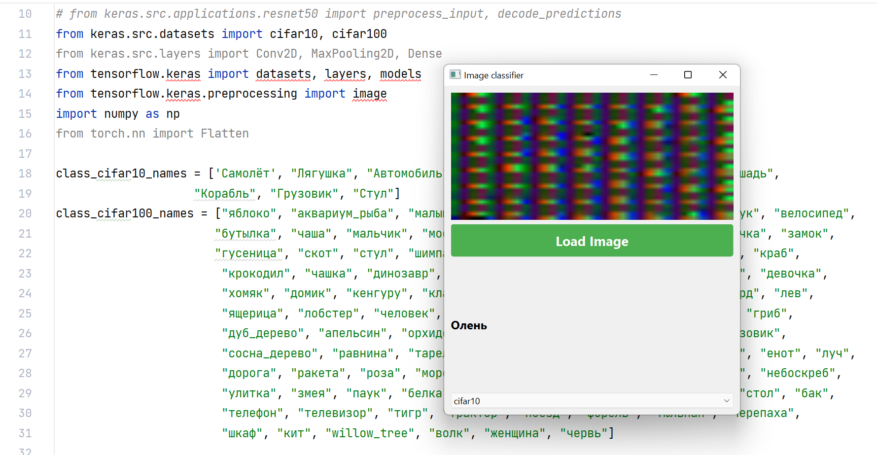
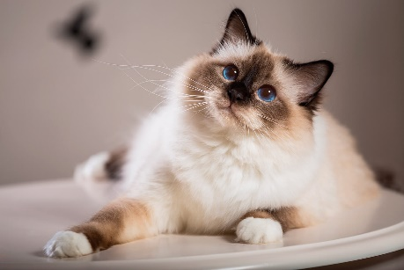
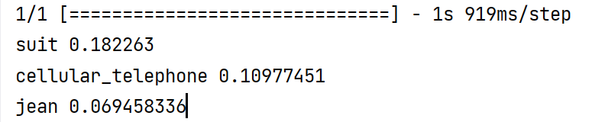
Введение
В ходе моих первых проектов, основанных на исследованиях ведущих ученых в области нейронных сетей, я столкнулся с недостатками существующих алгоритмов обучения. Как показывает опыт, алгоритмы требуют постоянной корректировки, особенно в области компьютерного зрения. Например, известные модели cifar10 и cifar100 с трудом распознали изображение кота, приняв его за оленя
Если с распознаванием лица было всё в порядке, то остальную часть изображения нейросеть определяла с маленькой степенью вероятности. На этом фото нейросеть увидела кроме костюма и джинсовой одежды телефон.

Slide 3
ЦЕЛЬ И ЗАДАЧИ ПРОЕКТА
Проблема. Не всякий алгоритм обучения нейронной сети совершенен. Нужна тонкая настройка обучения или переобучения нейронных сетей и их моделей связанная с модернизацией самой модели и её слоёв.
Цель. Поэтому возникла цель исследовать алгоритмы обучения нейронных сетей, внести в алгоритмы свои параметры обучения. Изучить универсальность методов и путем эксперимента найти универсальные шаги обучения нейросетей.
Для этого я поставил перед собой следующие задачи:
Изучить основные методы обучения нейросетей.
Анализировать способность этих сетей к переобучению по новой модели.
Найти параметры методов, способные воздействовать на построение модели.
Провести эксперименты смещение слоёв модели и воздействия этих параметров для достижения более точных результатов.
Найти оптимальный алгоритм обучения нейросети.

Slide 4
Теоретические основы машинного обучения
Нейронные сети (NN) — популярный метод машинного обучения, имитирующий работу мозга. Они состоят из слоев нейронов, обрабатывающих данные. Обучение NN происходит путем изменения весов между нейронами для минимизации ошибки предсказания, используя процесс обратного распространения ошибки (Backpropagation). Обученные сети могут предсказывать результаты на новых данных.

Slide 5
Основы машинного обучения и нейронных сетей
01
02
03
04
Классификация — задача, которая состоит в определении категории, к которой принадлежит объект. Например, определение, является ли письмо спамом или нет.
The Ukrainian dialect has similarities and influences with the Belarusian and Russian languages due to their close kinship.
There are special dialects on the borders of Ukraine and neighboring countries that exhibit a mixture of Ukrainian, Polish, Belarusian and Russian.
Ukrainian is spoken by 41 to 45 million people worldwide.

Slide 6
Основы машинного обучения и нейронных сетей
01
02
03
04
Классификация — задача, которая состоит в определении категории, к которой принадлежит объект. Например, определение, является ли письмо спамом или нет.
Регрессия — задача, которая состоит в определении числового значения для выходных данных. Например, определение стоимости дома на основе его характеристик.
There are special dialects on the borders of Ukraine and neighboring countries that exhibit a mixture of Ukrainian, Polish, Belarusian and Russian.
Ukrainian is spoken by 41 to 45 million people worldwide.

Slide 7
Основы машинного обучения и нейронных сетей
01
02
03
04
Классификация — задача, которая состоит в определении категории, к которой принадлежит объект. Например, определение, является ли письмо спамом или нет.
Регрессия — задача, которая состоит в определении числового значения для выходных данных. Например, определение стоимости дома на основе его характеристик.
Кластеризация — задача, которая состоит в группировке объектов на основе их сходства. Например, группировка пользователей интернет-магазина на основе их покупок.
Ukrainian is spoken by 41 to 45 million people worldwide.

Slide 8
Основы машинного обучения и нейронных сетей
01
02
03
04
Классификация — задача, которая состоит в определении категории, к которой принадлежит объект. Например, определение, является ли письмо спамом или нет.
Регрессия — задача, которая состоит в определении числового значения для выходных данных. Например, определение стоимости дома на основе его характеристик.
Кластеризация — задача, которая состоит в группировке объектов на основе их сходства. Например, группировка пользователей интернет-магазина на основе их покупок.
Глубокое обучение — это подход к обучению нейронных сетей, который использует многослойные архитектуры для решения сложных задач, таких как распознавание речи или обработка изображений.

Slide 9
Особенности сверточных нейронных сетей
Сверточные нейронные сети (CNN) — широко используемый тип в компьютерном зрении. Они содержат сверточные слои, извлекающие признаки изображения, такие как границы и текстуры. Пулинг слои уменьшают размерность, сохраняя важные признаки и уменьшая размер изображения.

Slide 10
Особенности сверточных нейронных сетей
Регуляризация: сверточные нейронные сети обычно используют различные методы регуляризации, такие как отсев (dropout), что позволяет избежать переобучения, т.е. снижения обобщающей способности модели.
Архитектура: сверточные нейронные сети обычно имеют свою архитектуру, которая представляет собой последовательность сверточных, пулинг и полносвязных слоев, соединенных в определенном порядке. Например, сети типа VGG и ResNet имеют глубокую архитектуру с несколькими сверточными слоями, в то время как сети типа AlexNet имеют более простую архитектуру.
Предобучение: для решения задач обработки изображений сверточные нейронные сети часто обучают на больших наборах данных, таких как ImageNet. Также возможно использование предварительно обученных моделей, которые были обучены на других наборах данных и затем дообучены на новых данных.
Применение: сверточные нейронные сети применяются во многих областях компьютерного зрения, таких как распознавание объектов, классификация изображений, сегментация изображений, распознавание лиц, анализ медицинских изображений и т.д. Они также используются в комбинации с другими типами нейронных сетей, такими как рекуррентные нейронные сети, для решения более сложных задач, таких как распознавание речи или обработка естественного языка.

Slide 11
Практические эксперименты с машинным обучением

Slide 12
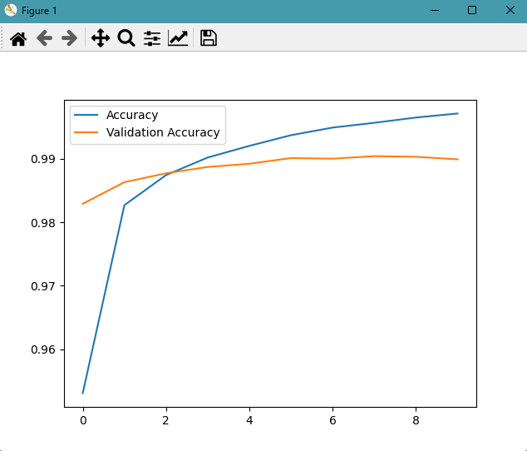
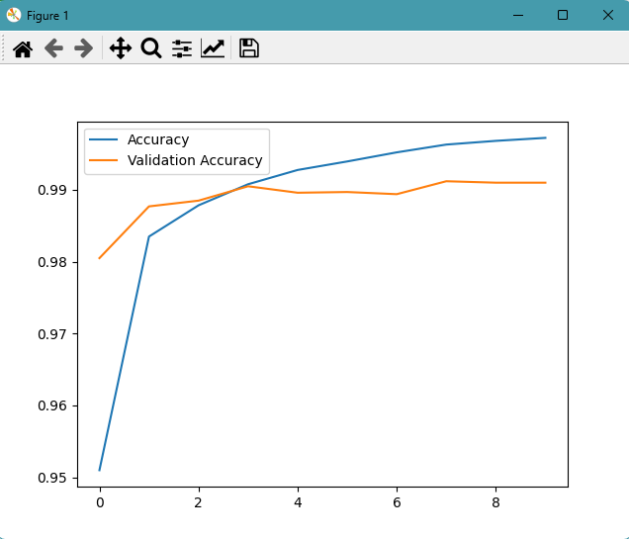
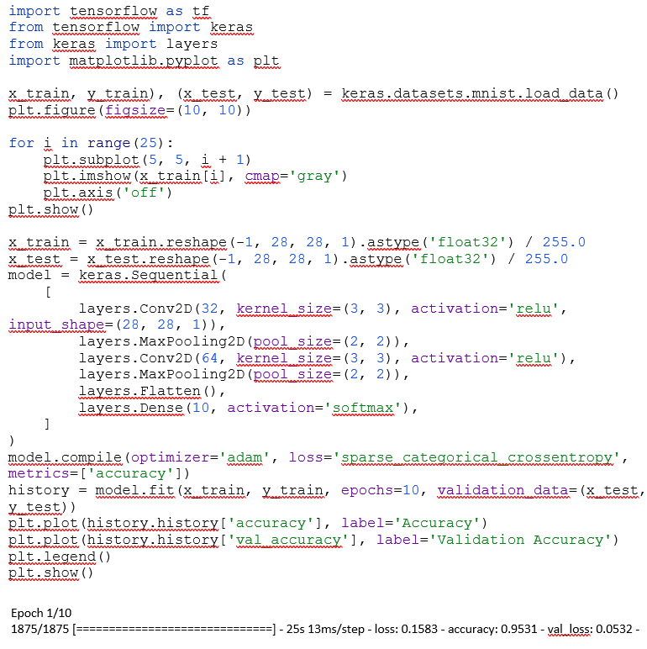
Эксперимент 1 - «Сверточные нейронные сети»
В целом сверточные модели обучения имеют успех после двух эпох обучения и представленный алгоритм наилучшим образом. Задачи, которые можно решить с помощью сверточных нейронных сетей – это классификация и обнаружение объектов, синтез изображений и т.п.

Slide 13
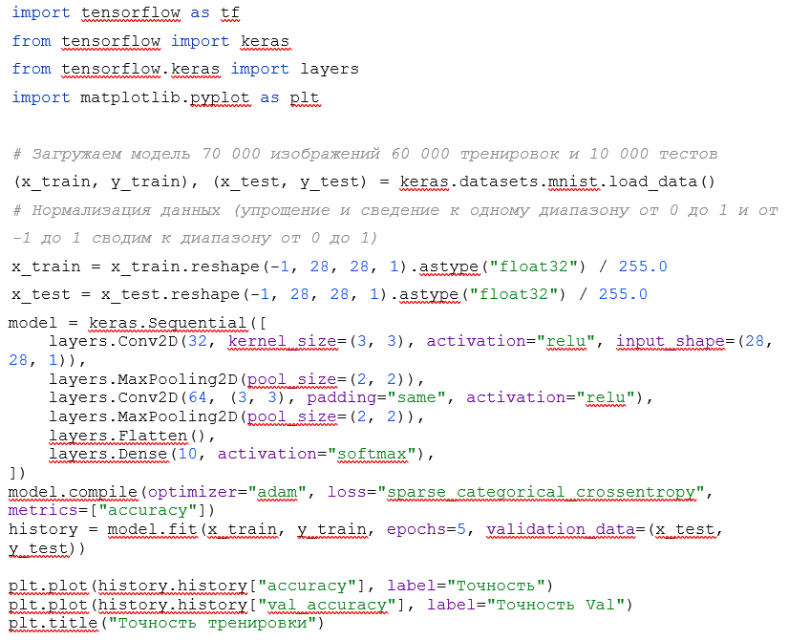
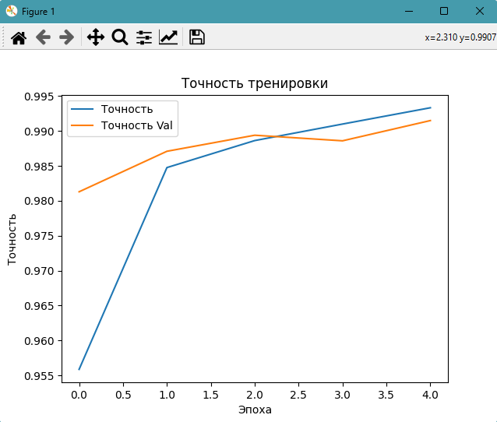
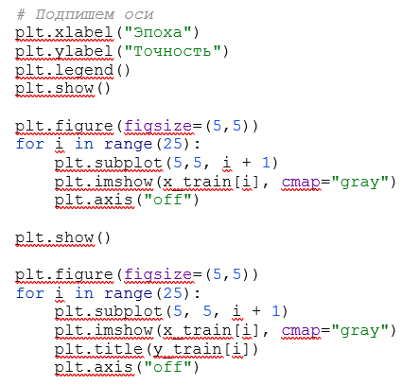
Эксперимент 2 - «Сверточные нейронные сети с нормализацией данных»
Нормализация — это метод, который используется для изменения масштаба данных, чтобы улучшить стабильность и скорость сходимости алгоритма обучения. Нормализация осуществляется путем приведения данных к стандартному нормальному распределению, где среднее значение равно нулю, а стандартное отклонение равно единице.

Slide 14
Examples

Slide 15
Examples
Rus - Ukr
Красный – червоний
Работа – праця
Роща – гай
Лук – цибуля
Кузнечик – коник
Неделя – тиждень
Час – година
Чулок – панчоха
Ждать – чекати
Шаг – крок
Изюм – родзинки
Rus - Ukr
Журнал – часопис
Полотенце – рушник
Кофе – кава
Сахар – чукор
Бумага – папiр
Спасибо – дякую
Уничтожение – знищення
Пример – приклад
Проволока – дрiт
Утро – ранок
Здание – будинок

Slide 16
THANK YOU FOR YOUR ATTENTION!

